Slide 1
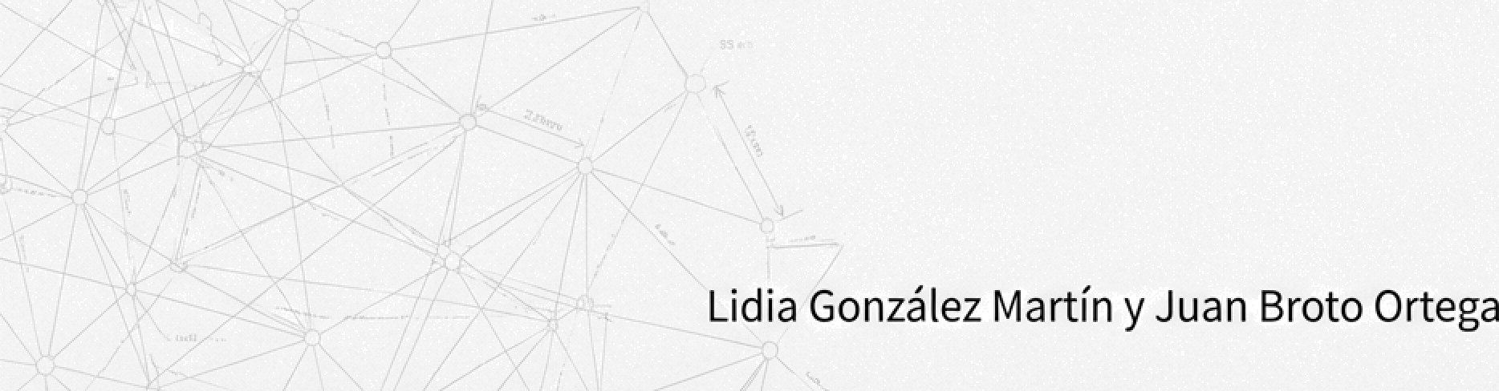
Sistema Recomendador de
Libros Basado en Conocimiento
o
,...’
’’’’’’
” , Unenfoquesemánticoparala
’”
recomendacióndelibrosyautores.

Slide 2

El Problema: La Paradoja de la Abundancia en los Catálogos Digitales
Los catálogos actuales contienen millones de títulos, creando una sobrecarga informativa que puede agobiar a los usuarios. Las recomendaciones tradicionales, a menudo basadas únicamente en popularidad, no capturan las relaciones complejas y matizadas entre géneros literarios.
Los usuarios buscan libros basándose en géneros y autores que ya les han gustado.
La información disponible es amplia y dispersa.
Los sistemas actuales carecen de un entendimiento semántico profundo de las conexiones entre obras.
G NotebookLM

Slide 3






Nuestra Solución: Un Sistema que Entiende el Significado, no solo los Datos
Desarrollamos un sistema recomendados enriquecido con ontologías que comprende las relaciones semánticas. Esto permite razonar por similitud sobre géneros, autores y editoriales para ofrecer recomendaciones más relevantes y explicables.
Grafo de Conocimiento
Entrada del Usuario
Salida del Sistema
subclase de
Ficción detectivesca
E: ’Me gustaa novela negra"
Ej:"Te podria gustar este thriller policíaco"
Novela negra
Raymond
Chandler
autor de
“Permite razonar sobre las preferencias de un usuario.”
I
I
PRQJ. IO.262d-kC-6G4 - SHEET 1 OF 1
G f4otebookLlVi

Slide 4
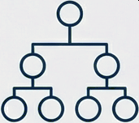
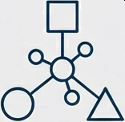
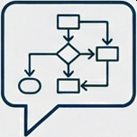
¿Qué Aportan las Ontologías a
la Recomendación?
A diferencia de los modelos que solo detectan patrones numéricos, las ontologías añaden un contexto explícito y reglas de dominio, mejorando tres áreas clave:
Razonamiento Estructurado ;
Definen jerarquías claras (ej: site ^{i},
gusta la’novela negra’, que es subclase de’ficción detectivesca’, podemos explorar géneros relacionados). Permite inferir intereses.
Integración de Datos
Unifican información de fuentes heterogéneas (Wikidata, Google
i Books, DBpedia) mediante mapeos
i semánticos estándar, creando un
! modelo interoperab[e.
; Explicabilidad Mejorada
^{i}, El sistema puede justificar sus
sugerencias ("Te recomendamos este libro porque su autor también escribió X" o^{U}Pertenecea un subgénero de Y, que te gusta").
i
!
I I
I "
I IO.267d-8C6d\ - SHEET 1 OF 1
G NotebookLM

Slide 5
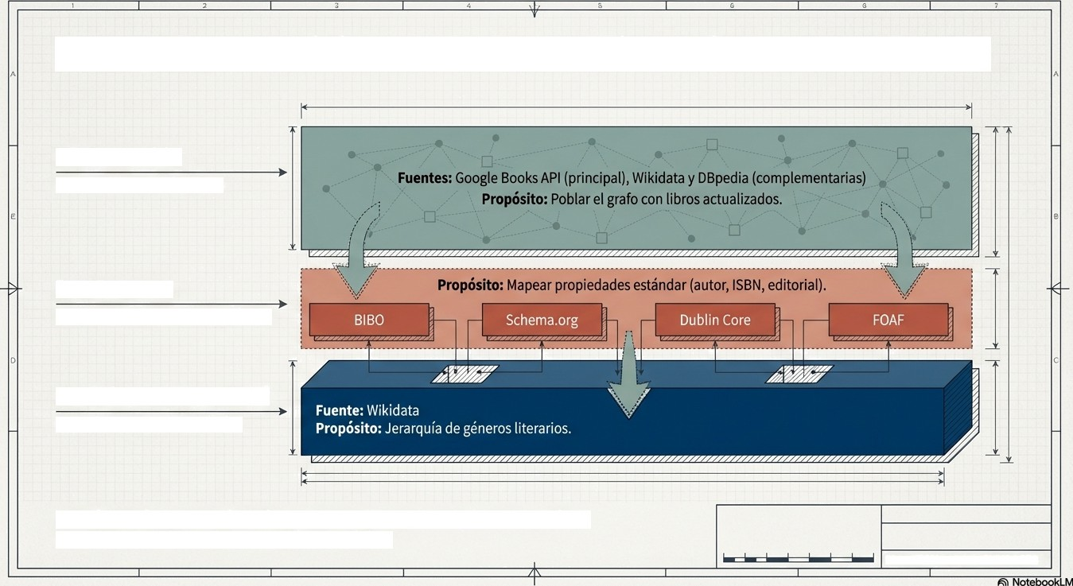
La Arquitectura del Conocimiento: Pilares de Nuestro Sistema
El Contenido
Capa 3: Instancias de Libros
Los Puentes
Capa 2: Enriquecimiento Seméntiœ
La Columna Vertebral
Capa 1: Estructura Taxonôr•ica
Cada fuente fue procesada de forma independiente para construir un grafo de
conocimiento robusto, interoperable y escalable.
PROF!0.2624-X€-601 - SHEEF9 OF 3

Slide 6

Construyendo la Jerarquía de Géneros desde Wikidata
Género narrativo
Utilizamos Wikidata como fuente principal para la estructura taxonómica. Mediante consultas SPAR§L, extrajimos la jerarquía completa partiendo de la entidad
’género narrativo’ (§1318295).
Nivel 1
P279
Ficción
detectivesca
Nivel 2
**Relación CCave**:‘P279 (‘subctase de’)” fue utilizada para construir el árbol.
*“Profundidad*”: Se capturó una estructura de tres niveles de profundidad para un balance entre granularidad y complejidad.
P279
Novela
policaca
Nivel 3
) Title blocL
Project project
t Date:

Slide 7
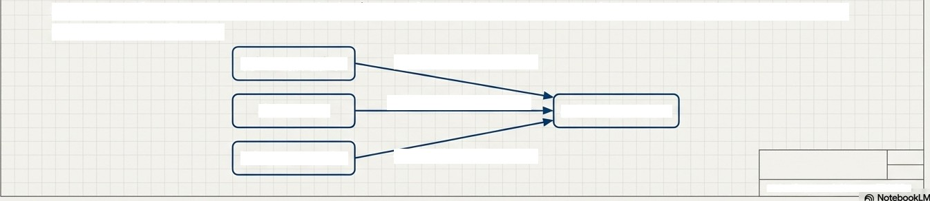
Tejiendo la Red: Mapeo con Ontologías Estándar
Para asegurar la interoperabilidad y enriquecer nuestro modelo, mapeamos la jerarquía con vocabularios e›‹ternos ampliamente adoptados.
Ontología | Propiedades Clave Aportadas
BIBO | Estándar para metadatos bibliográficos (”bibo:authorList*).
Schema.org | Relaciones para schema:author*,”schema:genre‘, ‘schema:isbn'.
Dublín Core | Propiedades para ‘dc:creator , 'de:publisher , ‘dc:date”.
FOAF | Re(aciones sociales, utilizada para definir al autor.
Ejemplo de Integración
La propiedad ”onto: tieneAutor” se declaró equivalente a ”schena: author”, ”dc: creator” y ”bibo: authorList
para unificar las fuentes.
schema:author
OWl:equivalentProperty
owl:equivalentProperty
dc:creator
onto:tieneAutor
bibo:authorList
El:equívalentProperty
PROJ. ID. 2624-AC-601 - ”^””” ” ^” ”

Slide 8



La Búsqueda de Libros: Evaluación Crítica de Fuentes de Datos
El objetivo era encontrar fuentes que aportaran instancias de libros actualizadas y completas. Evaluamos tres candidatos principales basándonos en la calidad, consistencia y accesibilidad de
sus datos.
Google Books API
OpenLibrary
DBpedia
Comptetitud de metadatos (ISBN, editorial, fecha)
Consistencia de la información
Esta dad y tiempo de respuesta de la API
Cobertura de libros contemporáneos
Date:
Project:

Slide 9
Cuadro Comparativo y Decisión Final
Fuente | Fortalezas | Limitaciones Detectadas | Decisión
Google Books API | Datos estructurados, información editorial consistente, ISBN validados, tiempos de respuesta estables. | N/A | Fuente Principal
0penLibrary | Amplio repositorio abierto. | Información inestable y a menudo incompleta. ISBN y editoriales ausentes. Múltiples consultas lentas requeridas. | Descartada
DBpedia | Interconexión con Wikidata vía owl:sameAs”. | Cobertura irregular de libros contemporáneos. Ausencia frecuente de metadatos esenciales. | Fuente Complementaria
"Conclusión del Análisis”’: Googíe Books API demostró ser la fuente más completa y fiable. Las limitaciones técnicas y de completitud de 0penLibrary y DBpedia limitaron su uti(idad práctica para nuestros objetivos principales.
G NotebookLM

Slide 10
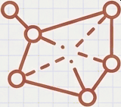
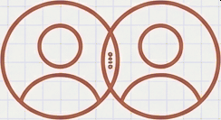
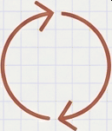



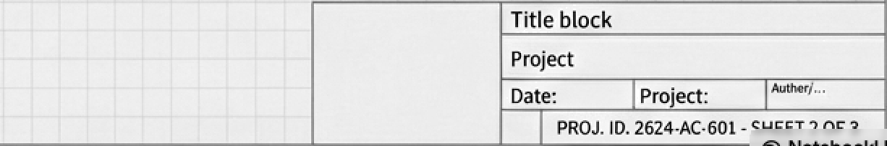

Las Pruebas de la Implementación: Tres Desafíos Clave y Nuestras Soluciones
Durante el desarrollo, nos enfrentamos a desafíos técnicos que pusieron a prueba nuestro modelo. Superarlos requirió refinar la estructura del grafo, adaptar los algoritmos y mejorar la diversidad de las recomendaciones.
Similitud Item-To-Item: El algoritmo no navegaba correctamente la jerarquía de géneros.
Filtrado Colaborativo: La métrica de similitud estándar(Jaccard) era ineficaz para perfiles con pocos libros en común.
Falta de Serendipia: Las recomendaciones eran demasiado predecibles y poco diversas.
Title block Project Date:
PROJ. IO.2624 AC 601 - *“””° ^” °

Slide 11
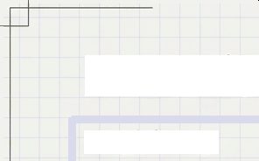
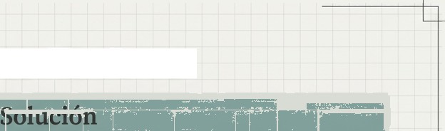
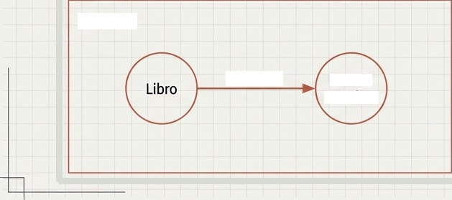
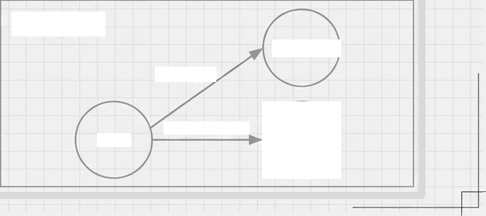


: Similitud Item-To-Item
Desafío
Problema
Inicialmente, los libros eran rdf: type de los géneros. Esto impedía que el algoritmo de similitud navegara correctamente desde un género a los libros asociados al recorrer ía jerarquía. Antes rdf: type Novela Policíaca | Redefinimos la estructura del grafo para desacopíar los libros de los géneros. Creamos una nueva clase Librosxxi. Los libros , son ahora rdf: type de L1brosxxi. Estabtecimos una nueva propiedad tieneGenerc con dominio Librosxxi y rango Géneros. Librosxxi rdf: type

Slide 12
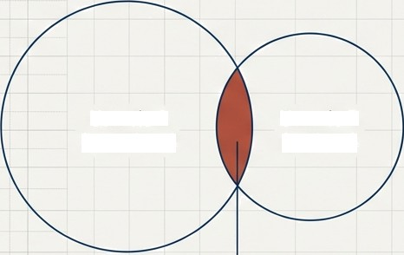
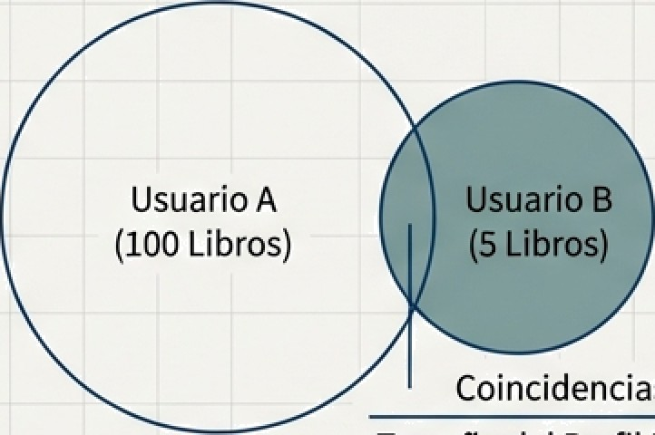
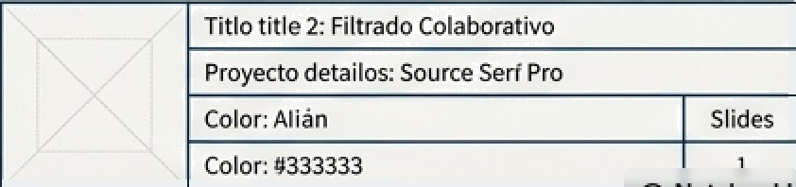
Desafío 2: Filtrado Colaborativo
Problema
La similitud entre usuarios se calculaba con la métrica de Jaccard. Para perfiles con baja superposición de libros (un escenario común), esta métrica arrojaba valores de similitud demasiado bajos, dificultando la generación de recomendaciones.
Solución
Adaptamos la métrica para dar más peso a las coincidencias en perfiles pequeños. Se modificó la fórmula para que el denominador considerara únicamente el perfil con el menor número de libros. Esto permite obtenner valores de
similitud más significativos entre usuarios, incluso con pocas
coincidencias.
Usuario A (100 Libros)
Usuario B (5 Libros)
Usuario A
(100 Libros)
Coincidencias Tamaño del Perfil Menor
Similitud Adaptada:
20% (Significativo)
Similitud Jaccard: 196
(Bajo)
Titlo title 7. Filtrado Colaborativo Proyecto detailos: Source Serf Pro Color: Alián
Colon 4333333
Slides

Slide 13

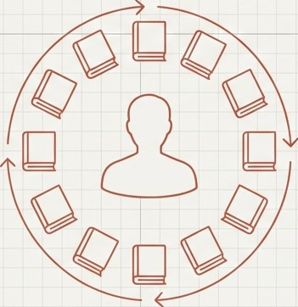

Desafío
Falta de Serendipia
$olucióia
Problema
El cálculo de similitud Item-to-Item, basado soio en el género,
generaba recomendaciones predecibles y poco diversas.
El sistema tendía a recomendar libros demasiado similares a
los ya leídos, limitando el descubrimiento.
Introdujimos un sistema de pesos en el cálculo de similitud
para agregar nuevas dimensiones de relación.
Género
Similitud
Autor
50%
* 0.5
Editorial
209a
Factor Aleatorio
-”0 10x
hasta 01
Esta combinación fomenta la diversidad al valorar autores y editoriales en común, y el factor aleatorio introduce la posibilidad de descubrimiento inesperado.
Titulo: Desafío 3: Falta de Serendipia
Proyecto: Sistema de Recomendación
Color: Alian
Color: 8333333
Slides 3
ítem

Slide 14





Conclusiones: Un Modelo Coherente, Explicable y Escalable
Objetivo Cumplido: Se desarrolló con éxito un sistema recomendador que reduce la sobrecarga informativa mediante razonamiento semántico, superando las limitaciones de los enfoques basados solo en popularidad.
Integración Exitosa: La combinación de Wikidata, Google Books, DBpedia y ontoíogías estándar (BIBO, Schema.org) resultó en un grafo de conocimiento interoperabfe y robusto.
Desafíos Superados: Ajustes en el modelo de datos y en los algoritmos de similitud
permitieron mejorar la precisión, relevancia y diversidad de las recomendaciones.
Confirmación de la Hipótesis: Los resultados confirman la idoneidad de íos enfoques basados en conocimiento para el dominio de la recomendación de libros.
Titulo: Conclusiones
Proyecto: Sistema de Recomendación
Color: ff333333
Slides: 4
G NotebookLM

Slide 15



Trabajo Futuro y Próximos Pasos
Este proyecto establece una base sólida para futuras mejoras y exploraciones. Las siguientes líneas de trabajo permitirían refinar y expandir aún más las capacidades del sistema.
Refinamiento de la Ontología
Incorporar nuevos géneros, relaciones semánticas más complejas y mejorar los mecanismos de actualización de datos para reducir la latencia.
Exploración de Enfoques Híbridos
Combinar eí razonamiento ontológico con técnicas de aprendizaje automático para capturar similitudes no explícitas y mejorar aún más la diversidad.
Validación con Usuarios Reales
Realizar una evaluación formal con usuarios para medir la utilidad, precisión y satisfacción con las recomendaciones generadas por el sistema.
Título: Trabajo Futuro y Próximos Pasos
Proyectos Sistema de Recomendación
Colon Alian
Colon s333333
Slides.
S
G NotebookLM

